Slide 1
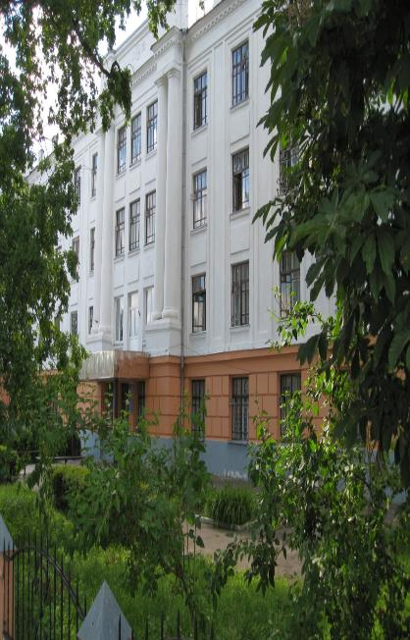
ПЕДАГОГІЧНА РАДА №2
КВІТЕНЬ, 2020

Slide 2
ПИТАННЯ ДЛЯ ОБГОВОРЕННЯ
Про стан викладання та вивчення рівня навчальних досягнень учнів із хімії(С. Сліпак)
Про виконання рішень попередніх засідань педагогічних рад ( про порядок зарахування до ліцею в 2020 році) (Т. Шевчук)
Різне (Т. Шевчук)
Система ціннісних орієнтацій ліцеїстів в умовах профільної середньої освіти (перенесено).

Slide 3
ЗАВДАННЯ ПЕДАГОГІЧНОЇ РАДИ:
Практикувати нові форми проведення ПР.
Проаналізувати стан викладання та рівень навчальних досягнень учнів із хімії.
Розглянути питання про звільнення від складання ДПА/ЗНО.
Проаналізувати виконання рішень попередніх засідань педагогічних рад.

Slide 4
1. ПРО СТАН ВИКЛАДАННЯ ТА ВИВЧЕННЯ РІВНЯ НАВЧАЛЬНИХ ДОСЯГНЕНЬ УЧНІВ ІЗ ХІМІЇ
10.02.2020 по 11.03.2020
Експертна група в складі: голова експертної групи Шевчук Т., заступник голови експертної групи Сліпак С., члени експертної групи Вантух Т., Єрмоленко О., Шмаглій Т. здійснила узагальнення матеріалів вивчення стану навчально-матеріальної бази викладання предмета, співбесід із вчителем та учнями, вчительської та учнівської документації, відвідування уроків та позакласних заходів, вивчення рівня навчальних досягнень учнів

Slide 5
РЕЗУЛЬТАТИ КОНТРОЛЬНОГО ЗРІЗУ ЗНАНЬ
Виконували завдання – 152 учні
високий рівень 33 учні (22 % );
достатній рівень 108 учнів (71%);
середній рівень 11 учнів (7 %)

Slide 6
РЕЗУЛЬТАТИ РОБОТИ З ОБДАРОВАНИМИ УЧНЯМИ
Переможці ІІІ етапу Всеукраїнської олімпіади з хімії
– 2015-2016 н. р. – Денисов І., диплом ІІІ ступеня;
- 2016-2017 н. р. – Денисов І., диплом ІІІ ступеня
Notes:
6

Slide 7
РЕЗУЛЬТАТИ МЕТОДИЧНОЇ РОБОТИ
Тематика самоосвітньої діяльності, обрана вчителем, актуальна, відповідає її професійному рівню та науково-методичній темі ліцею. Наталія Павлівна вивчає передовий досвід, у тому числі той, що відповідає обраній нею темі «Формування пізнавального інтересу учнів до вивчення хімії засобами проблемного навчання в умовах STEM-освіти»

Slide 8
ПРОЄКТ УХВАЛИ
Визнати стан викладання хімії як задовільний.
Підготувати наказ по ліцею “Про стан викладання хімії в ліцеї” відповідно до наданих рекомендацій у Довідці (Сліпак С., до 10.04.2020)

Slide 9
2. ПРО ВИКОНАННЯ РІШЕНЬ ПОПЕРЕДНІХ ЗАСІДАНЬ ПЕДАГОГІЧНИХ РАД ( ПРО ПОРЯДОК ЗАРАХУВАННЯ ДО ЛІЦЕЮ В 2020 РОЦІ)
ПРОЄКТ УХВАЛИ:
Внести зміни до порядку зарахування до ліцею у 2020р. у межах чинного законодавства (адміністрація, після завершення карантину)

Slide 10
3. РІЗНЕ
ПРОЄКТ УХВАЛИ:
1. Звільнити ученицю 11 класу української філології Котуленко Вікторію від складання ДПА.
2 Підготувати наказ про звільнення Котуленко В. від складання ДПА ( Шевчук Т., до 21.04.2020 р.).
3 Прийняти інформацію до відома щодо надання характеристик учням 11 класу української філології Рудій К., Гнатовій В., Ловейко Т. класному керівнику Гах І. підготувати характеристики учнів.

Slide 11
Дякуємо за увагу!

